Slide 1



Herramientas computacionales para el diseño y modelación de cauces
Modelación hidráulica 1D con HEC-GeoRAS y HEC-RAS
Análisis de resultados (perfiles de flujo, líneas de energía, esfuerzos
cortantes, velocidad, borde libre para los caudales de diseño)
Info: r.cfdtools@gmail.com
v.20231124

Slide 2
Objetivo
A partir de los resultados obtenidos en la ejecución del modelo hidráulico para condiciones de flujo permanente y no permanente, evaluar los resultados obtenidos para determinar si el diseño realizado cumplió con las especificaciones de diseño planteadas al inicio del curso en el Tema 1.

Slide 3
Herramientas computacionales requeridas
HEC-RAS versión 5.0.7+ http://www.hec.usace.army.mil/software/hec-ras/
Microsoft Excel 2016®
Insumos requeridos
Modelo HECRAS_v1 con geometría importada desde ArcGIS usando HEC-GeoRAS o desde RAS Mapper, parámetros y condiciones de frontera.
Hoja global de diseño con parámetros generales, caudales pico e hidrogramas para diferentes periodos de retorno y para diferentes puntos de estudio.
Modelo completo con resultados obtenidos para condiciones de flujo permanente y no permanente.

Slide 4
Actividad 1: Análisis de resultados

Slide 5
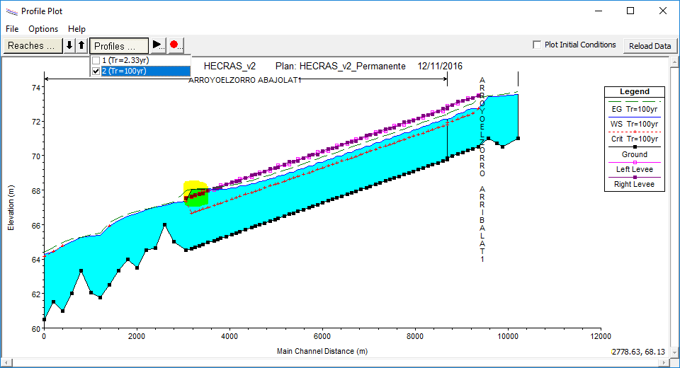
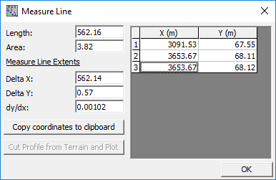
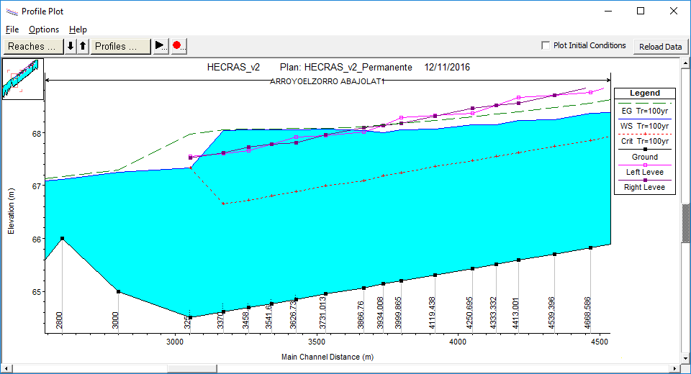
Actividad 1: Análisis de resultados
Perfiles de flujo
Visualice el perfil de flujo correspondiente al cauce de creciente (Tr=100yr) para las condiciones de flujo permanente. Evalúe si existen desbordamientos.
Análisis: Para el perfil a flujo permanente se observa que existe al final del tramo diseñado, un desbordamiento ocasionado por el remanso producido por el control hidráulico presente en el fondo del río natural. Remanso de 562m aprox.
Soluciones:
Dragado de fondo en zona de cauce natural
Realce de diques al final del canal diseñado hasta la cota máxima de elevación de lámina + borde libre.
Desbordamiento
Control hidráulico
Desbordamiento

Slide 6
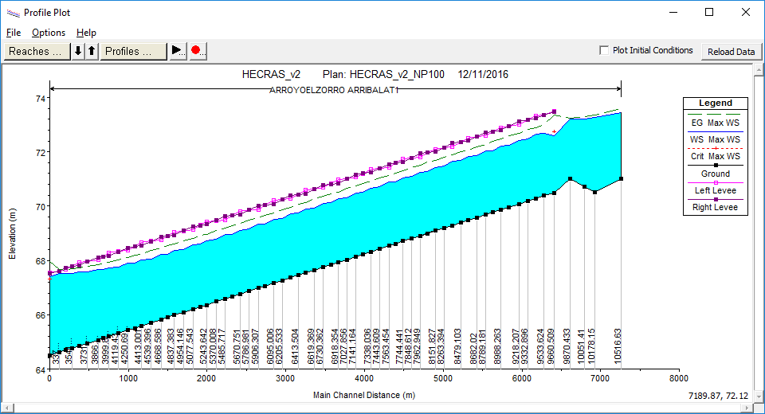
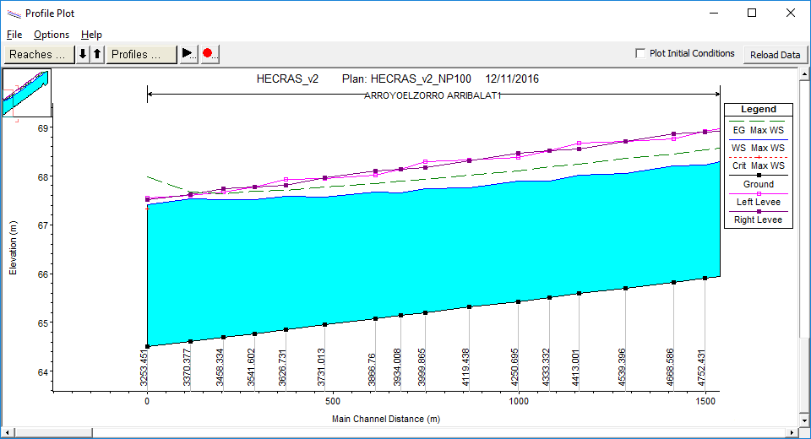
Actividad 1: Análisis de resultados
Perfiles de flujo
Visualice el perfil de flujo correspondiente al cauce de creciente (Tr=100yr) para las condiciones de flujo No permanente. Evalúe si existen desbordamientos.
Análisis: No existen desbordamientos debido a que se consideró que en la zona de entrega se realizó el dragado de fondo para retirar los controles naturales o sedimentos acumulados garantizando la continuidad del fondo del canal diseñado a natural.

Slide 7

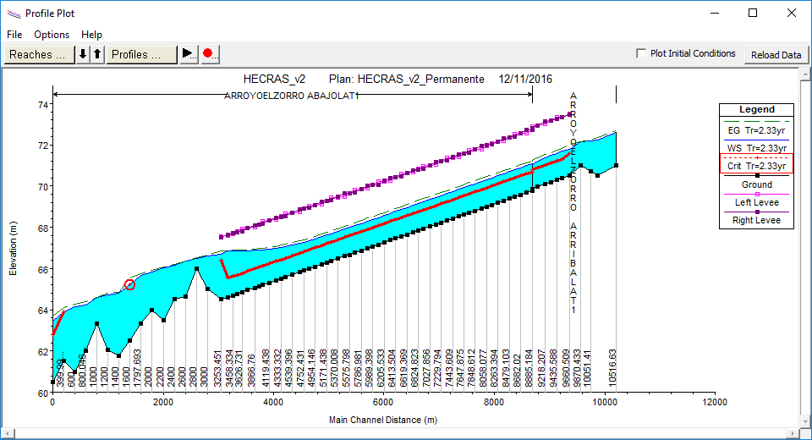
Actividad 1: Análisis de resultados
Profundidad crítica
Visualice el perfil de flujo correspondiente al cauce dominante (Tr=2.33yr) para las condiciones de flujo permanente. Evalúe la localización de las profundidades críticas.
Análisis: Se produce una profundad crítica en la zona de entrega debido a los controles hidráulicos de fondo ocasionados por la sedimentación del tramo natural en la zona de entrega.
Modelación hidráulica debe ser realizada en régimen de flujo Subcrítico.
Yc en la entrega

Slide 8

Actividad 1: Análisis de resultados
Profundidad crítica
Visualice el perfil de flujo correspondiente al cauce de creciente (Tr=100yr) para las condiciones de flujo NO permanente. Evalúe la localización de las profundidades críticas.
Análisis: Debido a la sobreelevación del fondo natural o sedimentación del cauce natural al inicio del canal diseñado se produce un control. En la zona de entrega se produce también una profundidad crítica debido a la pendiente de diseño y a la sección natural de entrega.
El canal puede ser modelado en régimen de flujo mixto.
Yc al inicio
Yc en la entrega
Sobreelevación por sedimentación

Slide 9
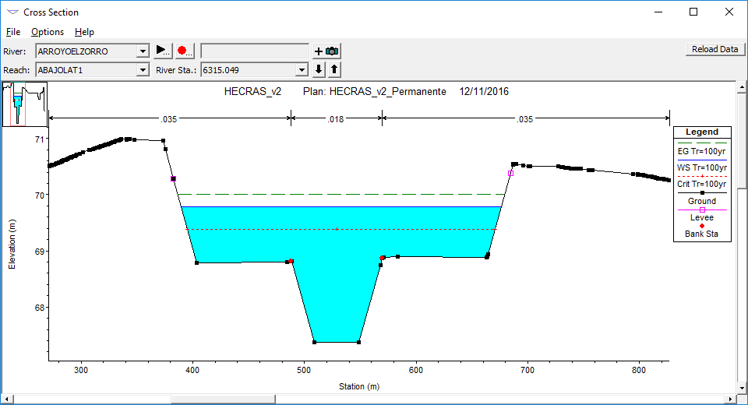

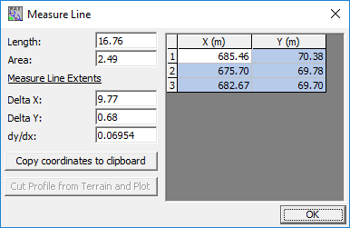
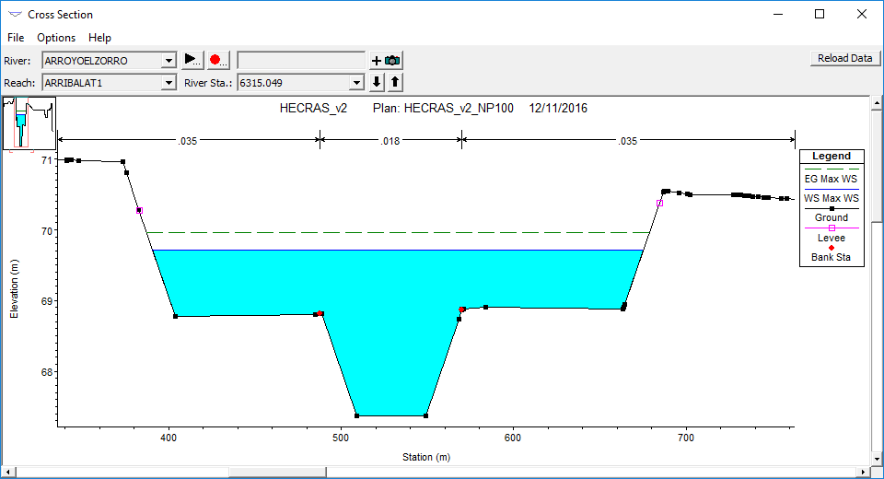
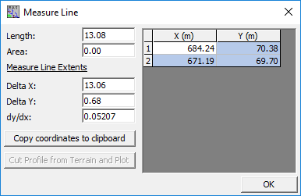
Actividad 1: Análisis de resultados
BL Flujo Permanente
Borde libre
En el diseño hidráulico se estableció que el borde libre debería ser de aproximadamente 0.4m.
Para el caudal de creciente (Tr=100yr) calcule el borde libre obtenido en la sección 6315.049m desde el punto de dique hasta el borde de la lámina de agua. Esta sección se encuentra ubicada en la zona central del canal diseñado y no presenta afectación o sobre elevación de la lámina de agua por el remanso producido en la zona de entrega.
Permanente: 0.68m > 0.4m (Cumple).
No Perm.: 0.68m > 0.4m (Cumple).
BL Flujo No Permanente

Slide 10
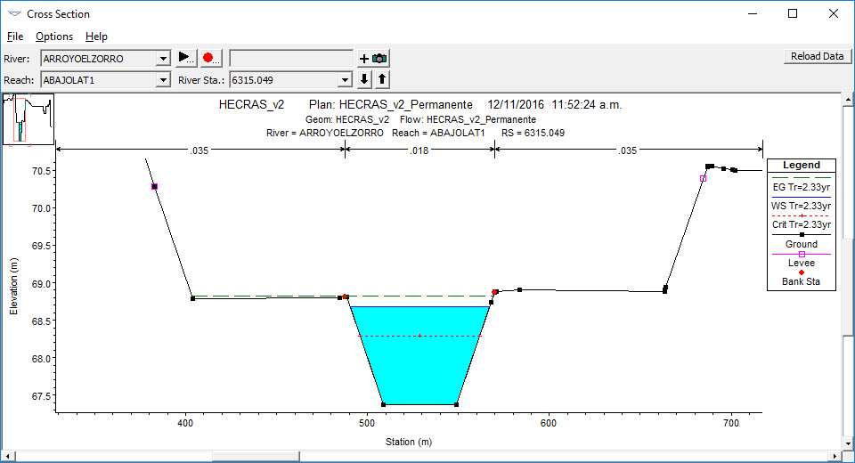

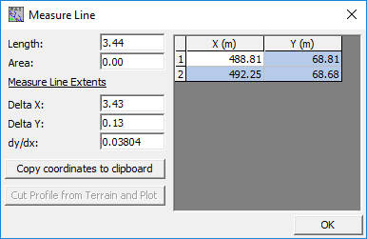
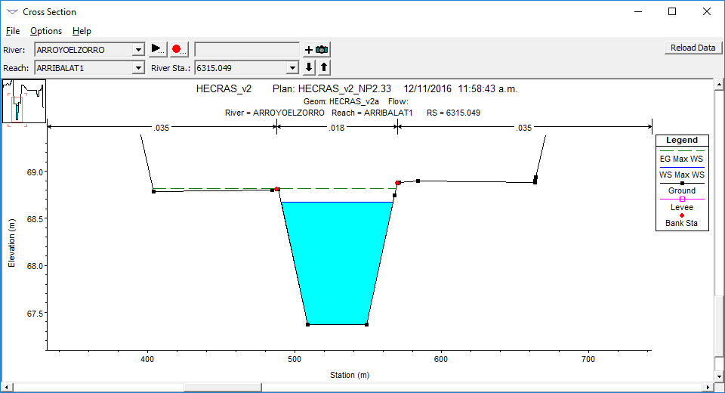
Actividad 1: Análisis de resultados
Elevación lámina de agua
en cauce dominante
El diseño realizado de la sección inferior de la sección para el transporte del caudal producido por el cauce dominante (Tr=2.33yr), no preveía borde libre. Visualice la altura de lámina de agua en la sección 6315.049m para la modelación en flujo permanente y no permanente.
Se observa que la lámina de agua no sobrepaso la corona del talud del cauce dominante y que por efecto de la modelación y tránsito hidráulico se obtuvo una pequeña disminución en la elevación de la lámina de agua de aproximadamente 0.13m.
El diseño de la sección dominante cumplió con lo establecido.
Energía
Disminución de lámina por modelación

Slide 11
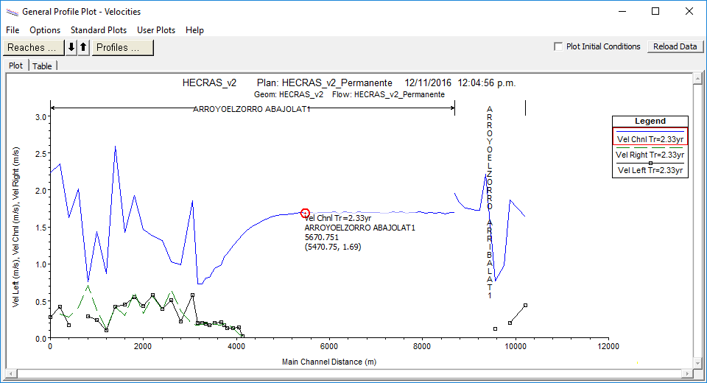


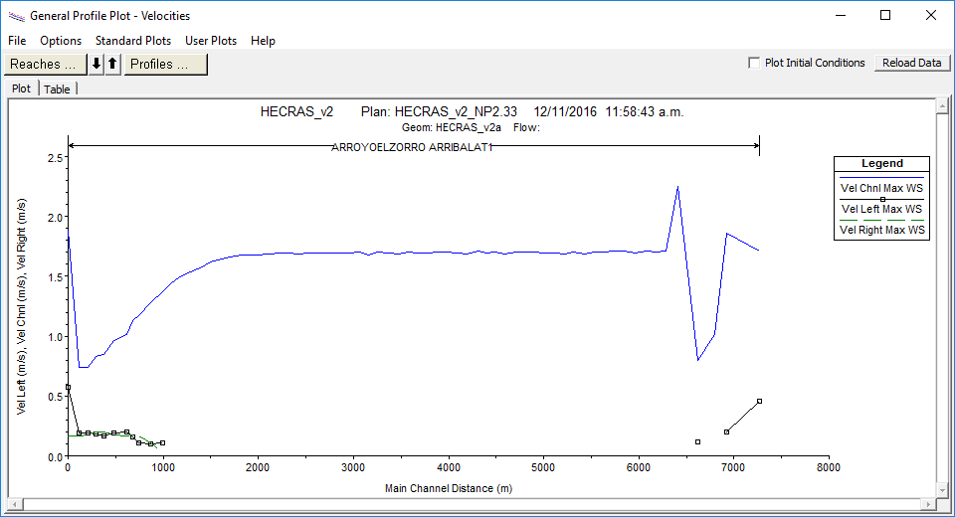
Actividad 1: Análisis de resultados
Velocidad del flujo
Se estableció que la velocidad de flujo obtenida mediante el tránsito hidráulico no debería superar los 2m/s para el caudal dominante y 3m/s para el caudal de creciente. Visualice los perfiles generales y analice las velocidades obtenidas.
Para el cauce dominante (Tr=2.33yr), la velocidad obtenida en la zona del canal diseñado es inferior a 2m/s y es aproximadamente 1.7m/s. Cumple.

Slide 12
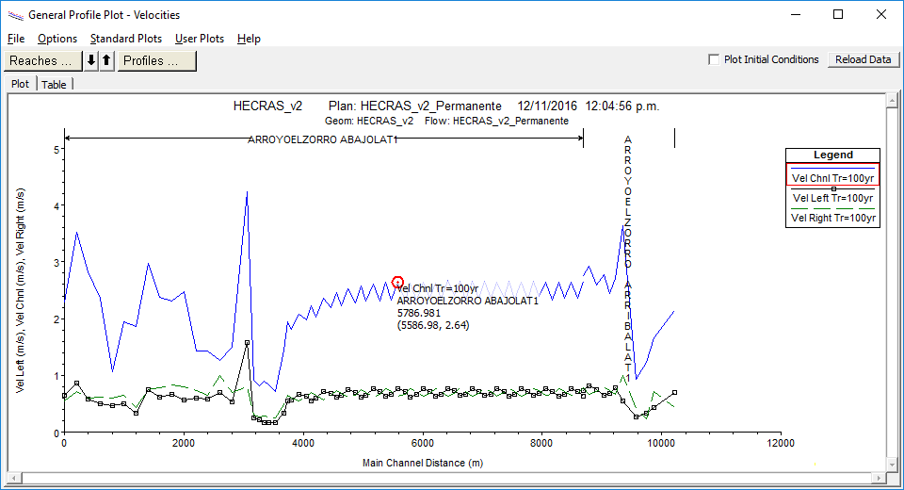
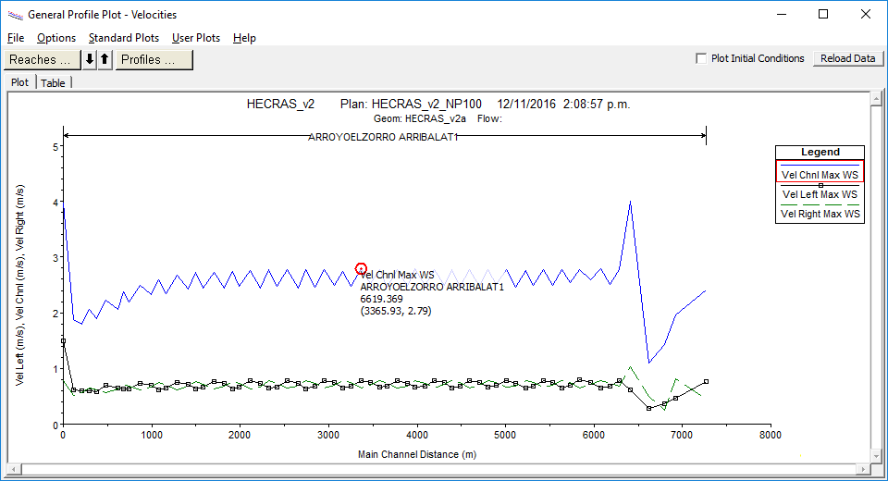
Actividad 1: Análisis de resultados
Velocidad del flujo
Para el caudal de creciente (Tr=100yr), la velocidad obtenida en la zona del canal diseñado es inferior a 3m/s y es aproximadamente 2.79m/s. Cumple.

Slide 13
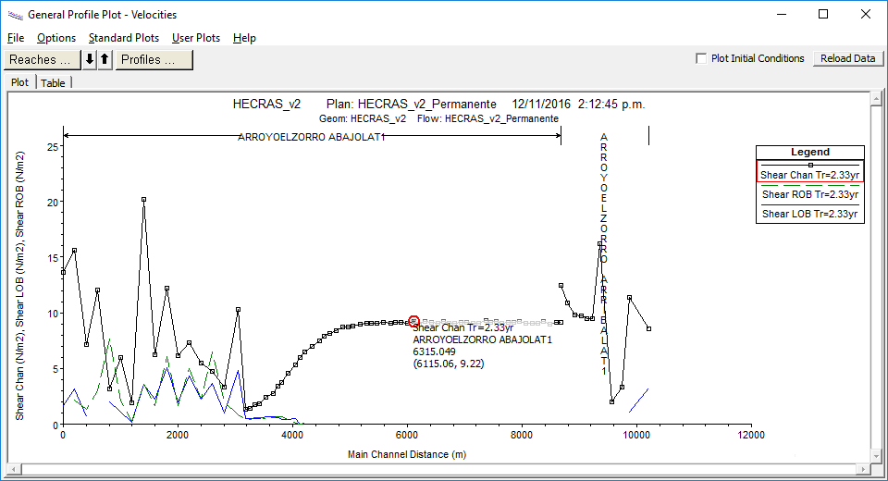

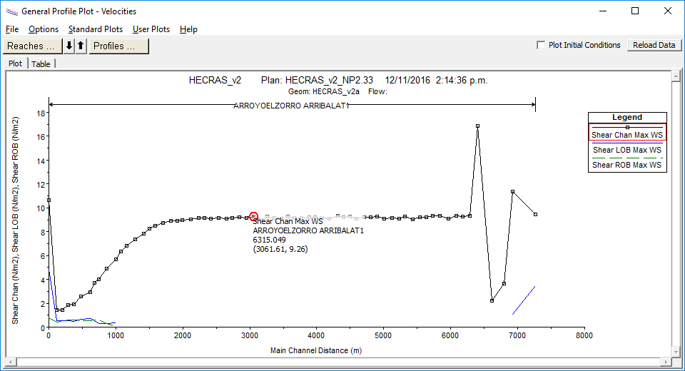
Actividad 1: Análisis de resultados
Esfuerzo cortante
Se estableció el esfuerzo cortante máximo obtenido mediante el tránsito hidráulico no debería superar los 10N/m2 para el caudal dominante y 20N/m2 para el caudal de creciente. Visualice los perfiles generales y analice los cortantes obtenidos.
Para el cauce dominante (Tr=2.33yr), el cortante obtenido en la zona del canal diseñado es inferior a 10N/m2 y es aproximadamente 9.26N/m2. Cumple.

Slide 14
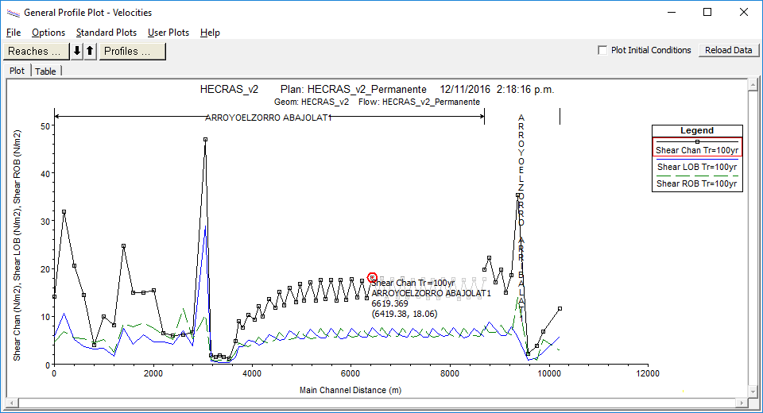
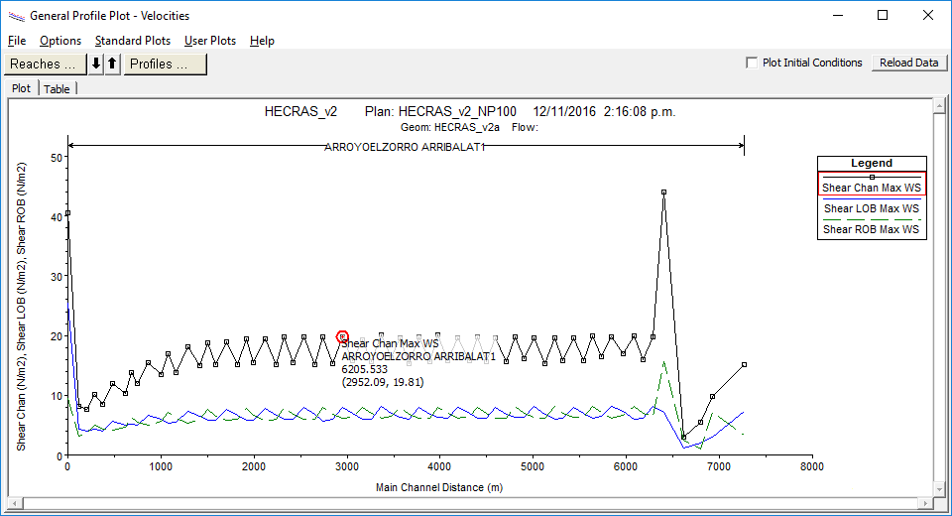
Actividad 1: Análisis de resultados
Esfuerzo cortante
Para el cauce de creciente (Tr=100yr), el cortante obtenido en la zona del canal diseñado es inferior a 20N/m2 y es aproximadamente 19.81N/m2. Cumple.

Slide 15
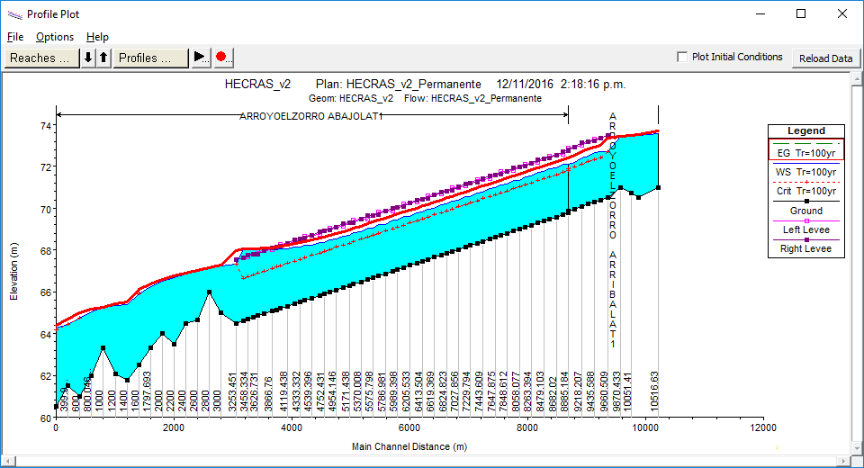
Actividad 1: Análisis de resultados
Energía máxima
Para todas las condiciones de flujo, la altura de la línea de energía (en metros) se encuentra por encima de la línea de lámina de agua.

Slide 16

Contenido creado por: r.cfdtools@gmail.com
https://github.com/rcfdtools
Licencia, cláusulas y condiciones de uso en:
https://github.com/rcfdtools/R.HydroTools/wiki/License

